Slide 1

Binōme
Organisez votre quotidien personnel et professionnel

Slide 2
n
n
Binōme
Organisez votre quotidien personnel et professionnel

Slide 3
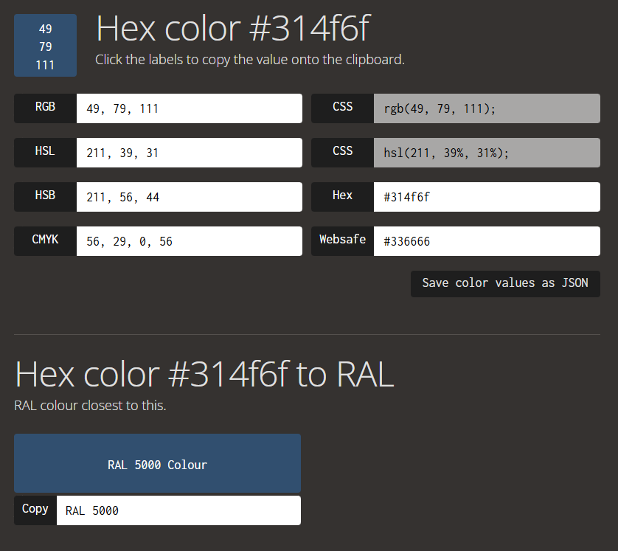
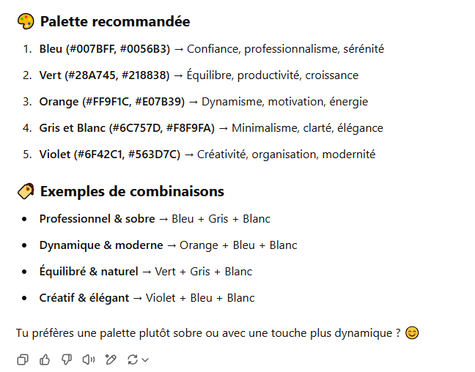

Slide 5

Binōme
Organisez votre quotidien personnel et professionnel

Slide 6

